Slide 1
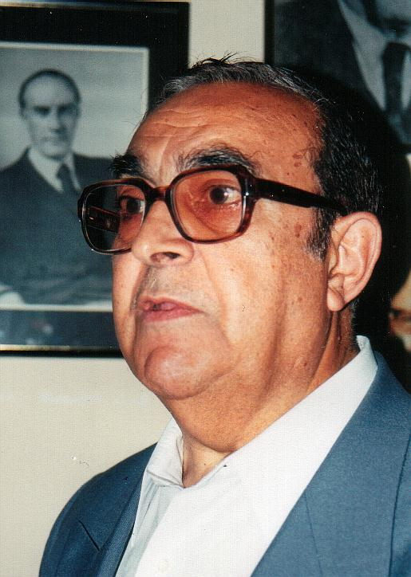
SOCIEDAD DE ESCRITORES DE CHILE

